Slide 1
«Чудо-водичка»
Проект во второй младшей группе
Тип проекта: краткосрочный, познавательно-поисковый.

Slide 2
Вода! У тебя нет ни вкуса, ни цвета, ни запаха, тебя невозможно описать, тобой наслаждаются, не ведая, что ты такое! Нельзя сказать, что ты необходима для жизни: ты сама жизнь. Ты наполняешь нас радостью, которую не объяснишь нашими чувствами. Ты самое большое богатство на свете.
Антуан де Сент – Экзюпери

Slide 3
Актуальность
В раннем детстве закладываются основы личности, в том числе позитивное отношение к природе, окружающему миру. Детский сад является первым звеном системы непрерывного экологического образования. Поэтому формирование у детей основы культуры рационального природопользования необходимо начинать с самого раннего возраста. С целью формирования культуры природопользования, в частности, воспитания бережного отношения к воде, был разработан проект «Вода - волшебница» для детей младшего дошкольного возраста. Эта тема была всегда актуальной и до сих пор её можно и нужно исследовать.
Взяв эту тему мы, чтобы наши дети поняли, что вода очень важна для всех живущих на Земле. Хочется также показать им, как она может меняться под воздействием человека, пробудить в них любознательность, желание как можно больше узнать. Для осуществления этого надо начинать заинтересовывать детей уже с младшего дошкольного возраста.
В проекте участвуют: дети второй младшей группы, их родители, воспитатели Мартынцева Ольга Александровна, Ивашкина Ольга Владимировна

Slide 4
Цель:
Знакомить детей со свойствами воды. Развивать социально — эмоциональную и познавательную сферы детей. Создать условия для формирования у детей знаний о природе, элементов экологической грамотности.

Slide 5
Задачи:
Сформировать для детей элементарное представления о значении воды в жизни человека, обогащать словарный запас и активизировать словарь;
Поощрять проявление инициативы и любознательности с целью получения новых знаний;
Воспитывать у детей бережное отношение к воде;
Развивать у детей поисковую деятельность, интеллектуальную активность.

Slide 6
Ожидаемые результаты:
Расширение у детей элементарного представления о воде, умение определять различные состояния воды;
Повышение уровня развития речи, обогащение словарного запаса у детей;
Формирование у родителей интереса к проблеме экологического воспитания детей;
Воспитание бережного отношения к воде.

Slide 7
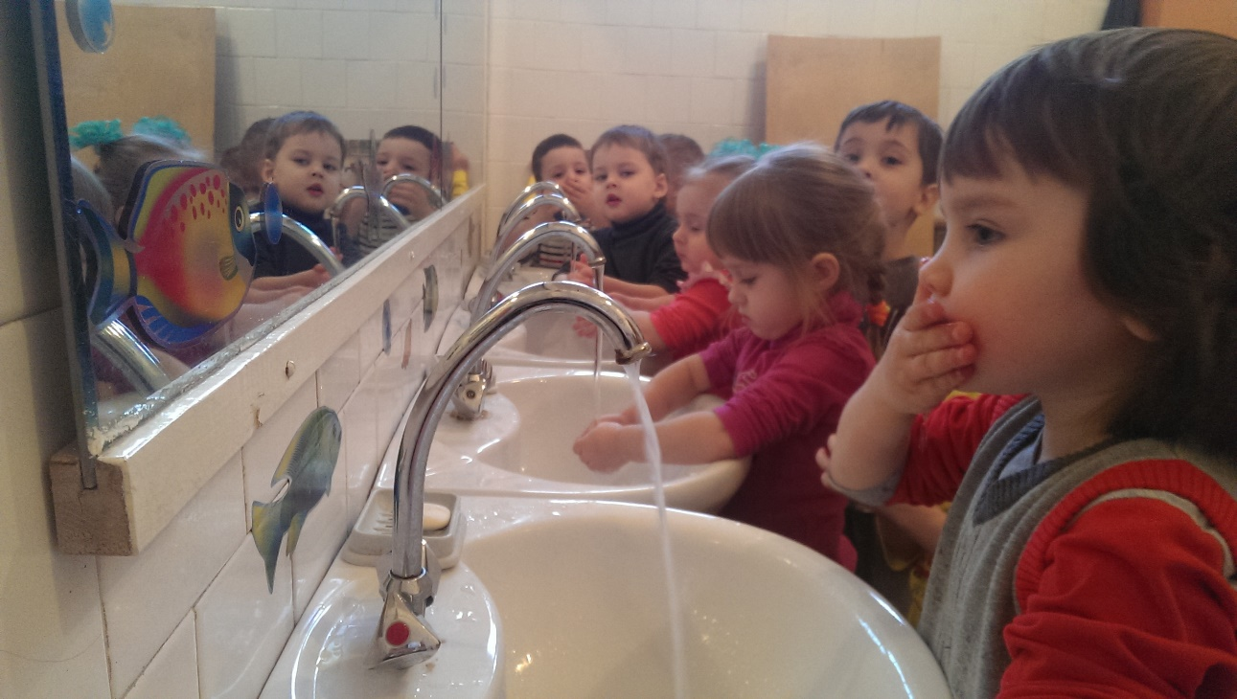
Во время умывания чтение потешек о воде;

Slide 8
Игра «Мы купаем куклу Таню»
Делаем вывод: Вода нужна человеку для умывания, что бы быть чистыми и не болеть.

Slide 9
Вода нужна не только людям, что бы умываться. В воде так же нуждаются растения, потому что без воды он погибнут.

Slide 10
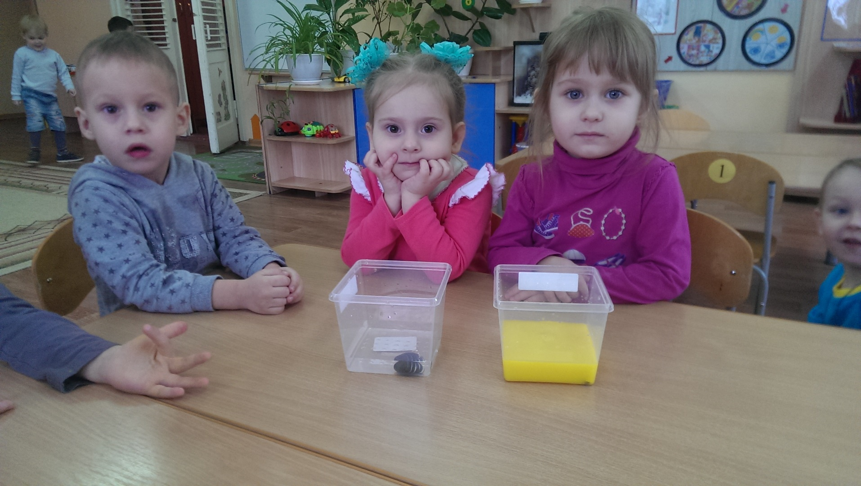
Проведение опытов
«Спрячем камушек в воде»
Вывод: В мутной воде плохо видны предметы

Slide 11
Просмотр мультфильма «Капитошка» и «Путешествие капельки»

Slide 12
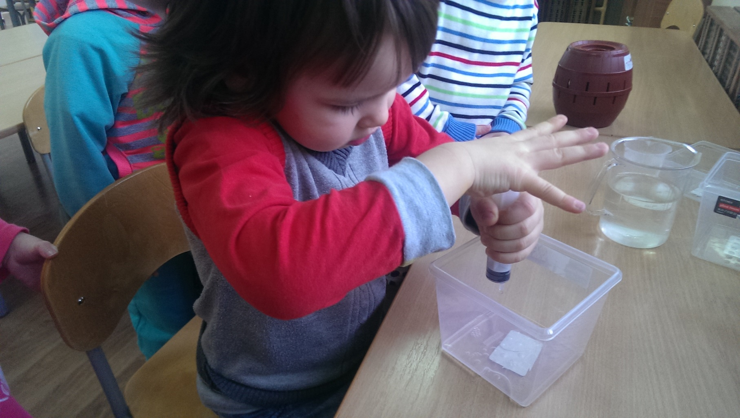
Поисковая деятельность
Вода состоит из капелек

Slide 13
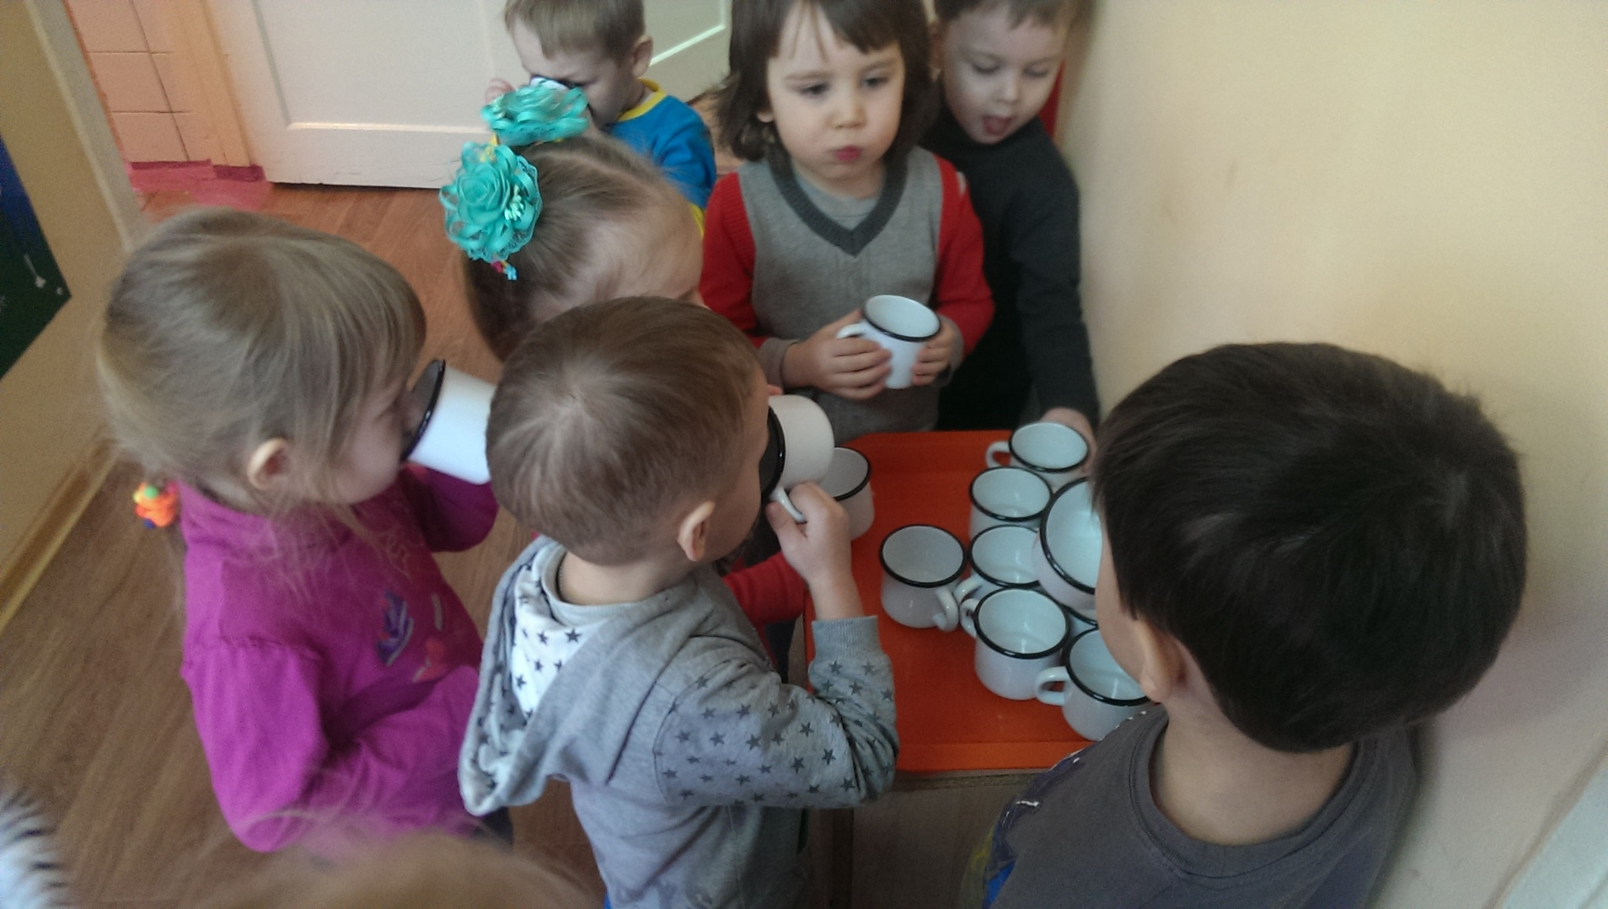
Не имеет вкуса и запаха

Slide 14
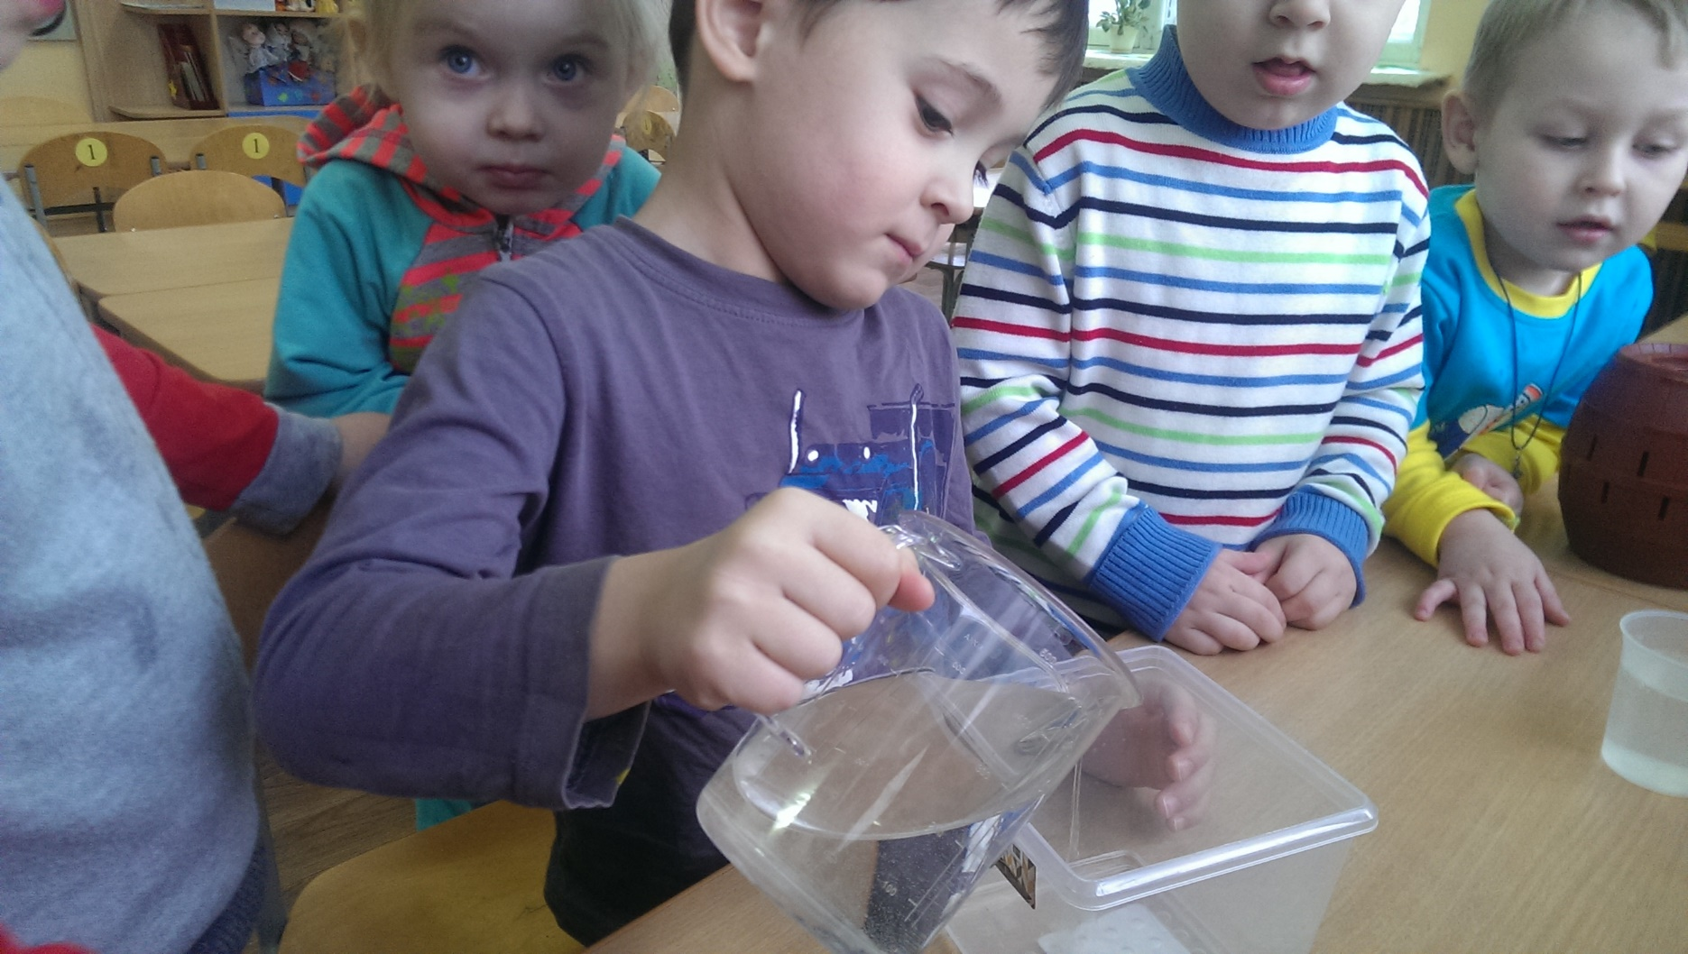
Не имеет формы, цвета

Slide 15
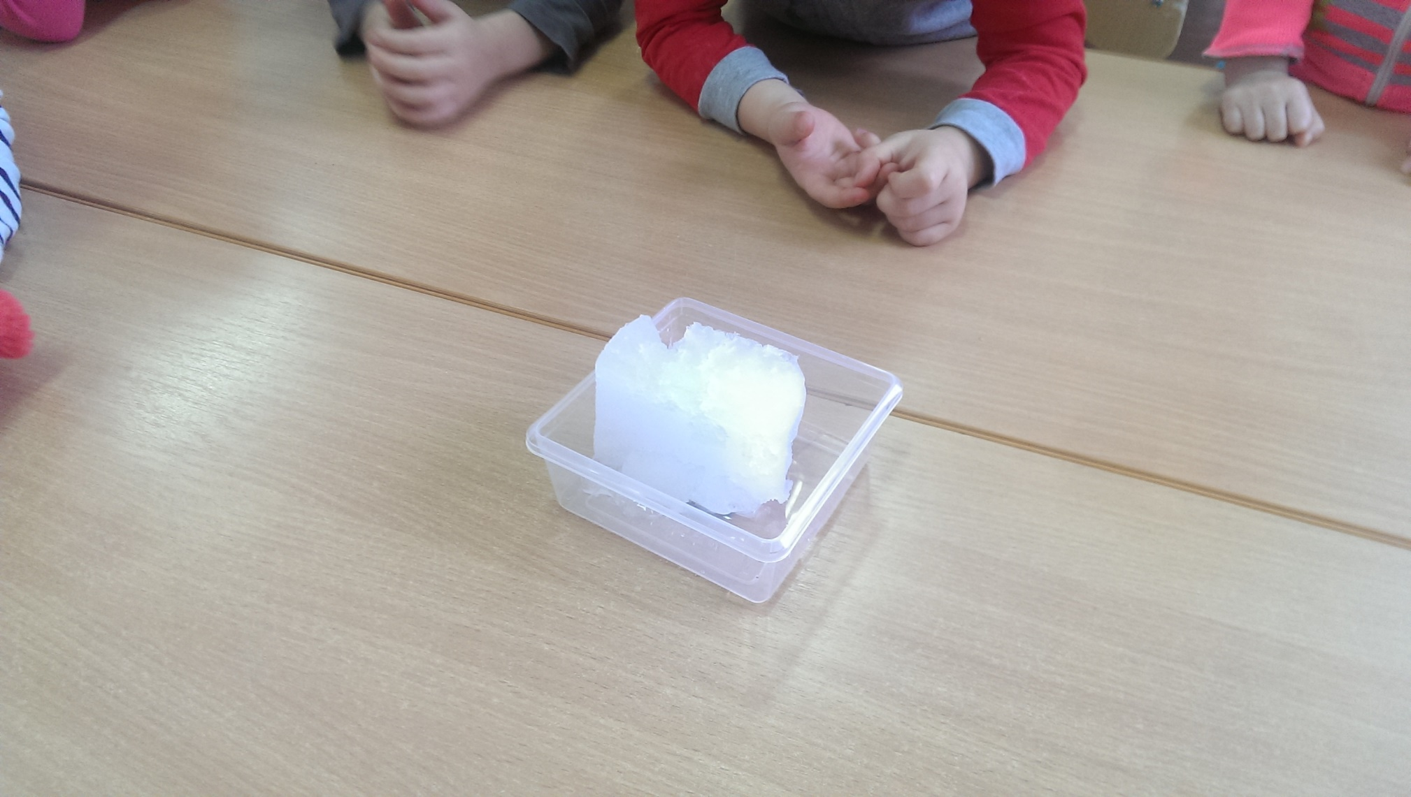
Наблюдение за таянием снега
Делаем вывод, что в тепле снег тает

Slide 16
Работа с родителями:
Предложить родителям показать в домашних условиях для чего нужна вода /для приготовления пищи, стирки белья, уборки квартиры, для мытья в ванной/

Slide 17
Спасибо за внимание!

